Slide 1
Jan Kolofík
15. 5. 1846 Vávrovice
26. 12. 1904 Opava

Slide 2
lékař
předseda Župy českých lékařů ve Slezsku
pokladník
a předseda Matice opavské
spoluzakladatel a předseda opavského Sokola

Slide 3
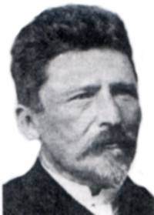
Rodina
Otec – Jan Kolofík – krejčí
Matka – Mariana Willertová
Manželka – Karolína Ledlová
Děti
Božena Anna
Bohuslava Marie
Olga Anna
Karel Andreas
Jan Otakar
Zdeněk Metoděj
Ludmila
Jaroslav

Slide 4
Studium a práce
gymnázium v Opavě
čtyřletý lékařsko-chirurgický kurz v Olomouci
praktický lékař v Litultovicích – 1870
praktický lékař v Neplachovicích – 1883
praktický lékař v Kateřinkách – 1875,
ve vlastním domě v Ratibořské ulici č. 20

Slide 5
Lékařská praxe
nezapomněl na svůj prostý původ
byl vyhledávaným lékařem chudých
poskytoval pomoc i bez nároku na odměnu
vysloužil si přezdívku stryk Hanys
Notes:
n

Slide 6
Angažovanost ve spolkovém životě
Matice opavská
silná česká národní organizace působící v letech 1877 až 1948
založena českými vlastenci
podporovala rozvoj českého školství, knihoven a činnost nejrůznějších českých spolků
vydávala Věstník Matice opavské, pozdější Slezský sborník
kladla si za cíl prosazovat požadavky české menšiny na území českého, resp. rakouského Slezska
1880 -z vlastních prostředků zakoupila jako své sídlo dům
v centru Opavy na Rybím trhu - dnes Matiční dům
12. 2. 1877 byl zvolen do jejího výboru
postupně byl
pokladníkem
hospodářem
předsedou
Matice opavská pokračuje
ve své činnosti pod názvem Matice slezská dodnes

Slide 7
Angažovanost ve spolkovém životě
člen Podporovacího spolku českého gymnázia
člen akademického spolku Opava
člen pěvecko-hudebního spolku Křížkovský
zakladatel a předseda opavského Sokola
člen opavské Řemeslnické jednoty
předseda Župy českých lékařů ve Slezsku
člen opavského lékařského spolku

Slide 8
Zajímavosti
OPAVSKÝ TÝDENÍK
1888 se stal jeho spoluvlastníkem spolu
s Františkem Stratilem, Josefem Zukalem a Vincencem Praskem
ROLNICKÁ ZÁLOŽNA V KATEŘINKÁCH
1879 – zasloužil se o její založení
1880
delegován za člena deputace k císaři
STAVEBNÍ JEDNOTA NA OBNOVU KAPLE SV. KŘÍŽE
1897 – stal se jejím spoluzakladatelem
1897
podpořil postátnění českého gymnázia
v Opavě

Slide 9
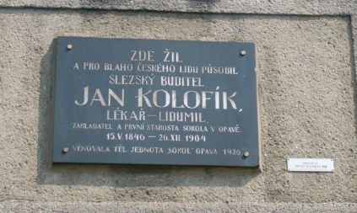
Pamětní deska na domě v Opavě

Slide 10
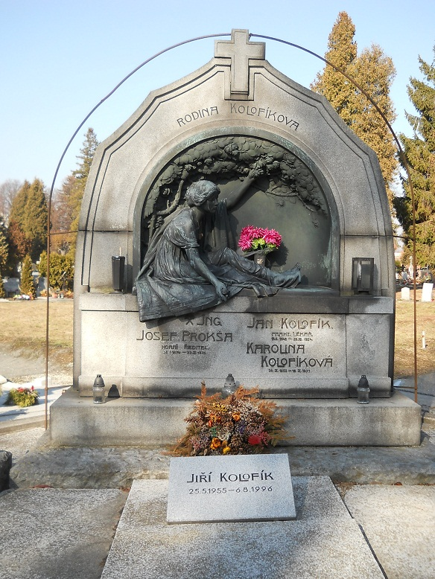
Pohřeb
vystrojila Matice opavská
stal se manifestačním průvodem Opavou
28. 12. 1904
Rodinná hrobka Kolofíků na Městském hřbitově v Opavě

Slide 11
Zdroje
Vlastní fotografie – Renata Schreierová
Brožura Osobnosti, vydalo Statutární město Opava (www.opava-city.cz)
http://www.opava.biz/info/index.php?clanek=486
http://www.opava-city.cz/scripts/detail.php?id=191

